Slide 1
Классный час "Знай и люби свой край"
“Охранять природу - значит охранять Родину” (М. Пришвин).

Slide 2
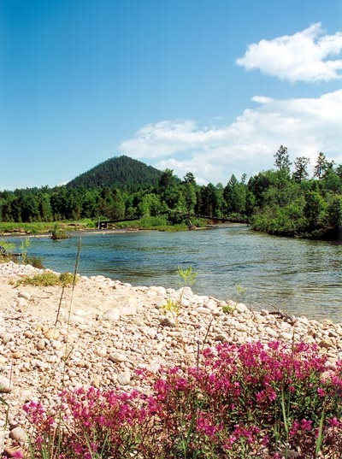
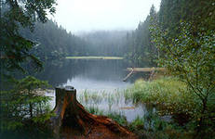
В 1916 году 11 января в истории российского государства был учрежден первый Баргузинский заповедник

Slide 3
Баргузинский заповедник
Территория Баргузинского государственного природного биосферного заповедника целиком входит в состав объекта Всемирного природного наследия “Озеро Байкал”.
Баргузинский заповедник – старейший государственный заповедник России, организован в 1916 году как соболиный охотничий заповедник. К середине тридцатых годов он успешно выполнил свою первоначальную задачу по сохранению от хищнического истребления ценнейшего пушного зверя –баргузинского соболя. В настоящее время заповедник является комплексным, то есть на его территории охраняются и изучаются все природные объекты: животные, растения, сообщества организмов, природные комплексы.

Slide 4
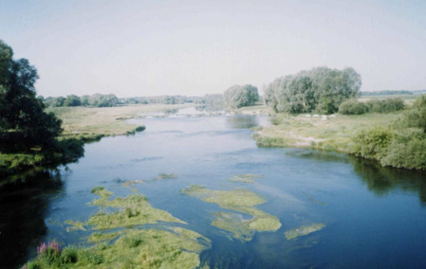
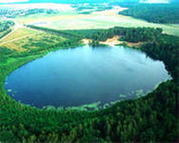
Заповедники Нижегородской области
На территории Нижегородской области находятся уникальные природные объекты: Керженский заповедник, заказник "Ичалковский", памятники природы Вадское озеро и озеро Светлояр, в воды которого по преданию в первой половине XIV века погрузился Китеж град.
Заказник "Ичалковский" Ичалковский бор расположен к востоку в 1,5 км от села Ичалки в излучине реки Пьяны и занимает площадь 44,89 кв. км. От самого села до бора можно дойти по каменистой дороге, которая возле домика лесника разветвляется в направлениях на деревню Красная Горка и село Большая Якшень.
Керженский заповедник Заповедник расположен в бассейне среднего течения р. Керженец (приток Волги), в окраины Вятских увалов.Заповедник создан с целью охраны малонарушенных Борском и Семеновском районах Нижегородской области, на холмистой равнине южнотаежных экосистем Заволжья, а также водно-болотных угодий, являющихся местами массового гнездования водоплавающих и околоводных птиц. Одной из важных причин создания заповедника было также обитание в этом районе выхухоли.

Slide 5
Люби и береги природу
- На нашем шаре на земном, Где мы родились и живем, Где в травах летняя роса И голубые небеса, Где море, горы, степи, лес – Полно таинственных чудес. - По лесу бродит серый волк, И ландыш тоненький цветет, В степи ковыль, как нежный шелк, Расчесывает ветерок. Гремит на скалах водопад, И брызги радугой летят. А в синем море синий кит – Большой, как дом, на волнах спит.
Не разрушайте этот мир, Девчонки и мальчишки, Иначе эти чудеса Останутся лишь в книжке. - Чтоб был в источниках нарзан, С полянки – земляника, Будь осторожен, как Тарзан, Дружи с природой дикой! - Ты тоже часть ее чудес, И для тебя темнеет лес, И речка светлая течет, И все весною зацветет. И надо постараться Нам с этим не расстаться!

Slide 6
Тур 1 «Угадай-ка»
1.Территория, на которой охраняются природные компоненты.
Заповедник.
2. Назовите фамилию русского писателя, большого любителя природы.
Пришвин.
3. Наука, которая рассматривает взаимодействия человека и окружающей среды.
Экология.
4. Назовите птицу – символ тоски по родному дому?
Журавль.
5. Какое дерево считается священным на Руси?
Берёза.
6. Из древесины какого дерева делают музыкальные инструменты?
Ель.
7. Какое хвойное дерево сбрасывает на зиму листья?
Лиственница.
8. Какая птица высаживает птенцов зимой?
Клёст.

Slide 7
Тур 2“Сложи пословицу”
Аист на крыше
Земля хоть и кормит,
Покорми птиц зимой,
Срубили кусты –
Увидел скворца –
Рощи да леса –
Судьба природы –
Растение –
Много воды –
весна у крыльца.
родного края краса.
судьба Родины.
мир в доме.
но и сама есть просит.
они отплатят тебе добром летом.
земли украшение.
прощай птицы.
много травы.
Notes:
земли украшение.

Slide 8
Тур 3 “Отгадай загадки”
Ищет целый день он крошки, Ест букашек, червяков. Зимовать не улетает Под карнизом обитает.
(Воробей)
Он прилетает каждый год Туда, где домик его ждет, Чужие песни петь умеет, А все же голос свой имеет.
(Скворец)
Вертится, стрекочет, Весь день хохочет.
(Сорока)
Ей в ночь глухую не до сна. Промысел ведет она.
(Сова)
Гнездо свое он в поле вьет, Где плещутся растения. Его и песни и полет Вошли в стихотворения.
(Жаворонок)
Кто без нот и без свирели Лучше всех выводит трели, Голосистее, нежней? Кто же это?
(Соловей)
Над рекой, над долиной повисла белая холстина.
(Туман)
Лечу – кручу, на весь мир ворчу.
(Метель)
Весной веселит, летом холодит, Осенью умирает, зимой согревает.
(Дерево)
Луна зацветает, Рожь поспевает, Когда это бывает?
(Летом)
Что не сеяно родится?
(Трава)

Slide 9
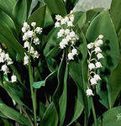
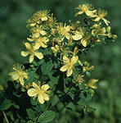
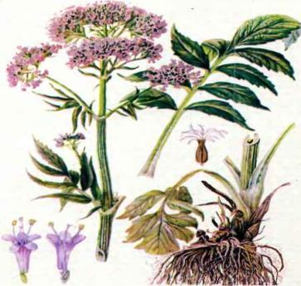
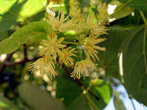
Тур 4«Угадай лекарственное растение»
Назовите растение, которое даёт “сердечное” лекарство
(ландыш).
Назовите растение от 90 болезней
(зверобой).
Настой какого растения дают капризным детям? Это же растение очень любят кошки
(валериана лекарственная).
Листья какого растения помогут остановить кровь?
(Подорожник)
Листья этого растения с одной стороны мягкие и пушистые, а с другой стороны гладкие. Их заваривают при кашле
(мать-и-мачеха).
Цветки эти любят пчелы, а мы пьем настой из них при высокой температуре
(цветки липы).

Slide 10
Тур 5 “Экологические знаки”
- Берегите Землю, Землю берегите! Берегите жаворонка В голубом зените. - Берегите горы, реки и леса, Пусть не исчезает В жизни красота!

Slide 11
Правила поведения в лесу
Не рви цветы.
Нельзя разорять муравейники.
Не ломайте ветви деревьев и кустарников.
Не повреждай кору деревьев.
Нельзя брать яйца из гнезд.
Не разводите костер в лесу.
Не сбивайте грибы, даже не съедобные.
Нельзя раскапывать норы и тревожить зверей.
В лесу, на природе запрещается поднимать крик и шум.
Отдыхая в лесу, не оставляй после себя мусор!

Slide 12
Тур 6 Животные – предсказатели погоды
1.Кошка лежит, свернувшись калачиком, уткнув нос –
к холоду, носом кверху – к теплу.
2.Если пчёлы роем гудят на цветущей рябине – завтра будет
ясный день.
3.Куры и голуби купаются в пыли –
к дождю.
4.Пчёлы роем летят в ульи –
к дождю.
5.Большие муравьиные кучи –
к суровой (холодной) зиме

Slide 13
Тур 7 Животные готовятся к зиме.
1.Как звери готовятся к зиме?
(Залегают в спячку, заготавливают корм, меняют шубу, переселяются ближе к жилью человека, сбрасывают рога).
2.Кто в лесу всю зиму спит?
(Медведь, еж, барсук).
3.О ком идет речь?
а) рыжая – серая; б) белый – серый
(белка); (заяц).
4.Зачем белке длинный и пушистый хвост?
(Хвост помогает при прыжках с ветки на ветку и с дерева на дерево, зимой в гнезде спасает от холода).
5.Каких перелетных птиц вы знаете?
(Скворец, грач, соловей, ласточка и т. д.)
6.Каких птиц называют “зимними гостями”?
(Синица, снегирь, свиристель).
7.Назовите зимующих птиц
(воробей, ворона, галка, голубь).
8.Какая птица прилетает весной самая первая?
(Грач).

Slide 14
Тур 8 “Красная книга”
Красная книга – Красная! Значит природа в опасности! Значит, нельзя терять даже мига. Если что-то попало в Красную книгу! - Охраняйся Красною книгой Столько редких животных и птиц, Чтобы выжил простор многоликий Ради света грядущих зарниц. - Чтоб пустыни нагрянуть не смели, Чтобы души не стали пусты, Охраняются звери, Охраняются змеи, Охраняются даже цветы!

Slide 15
“Красная книга”
Растет в стоячих и медленно текущих водах. Это растение еще называют “Лотосом Севера”.
Редкий вид растения, части этого растения ядовиты. Время цветения – конец апреля – начало мая, совпадает с ветреной погодой.
Гнездящаяся на земле птица степного пояса с украшением на голове.
Водоплавающая птица необычайной красоты, которая в народе является символом верности.
Животное, строящее свой дом под водой, делающий плотины на реках, ценящееся у людей за свой ценный мех.
Животное – обитатель высокогорного пояса, очень пугливого характера.

Slide 16
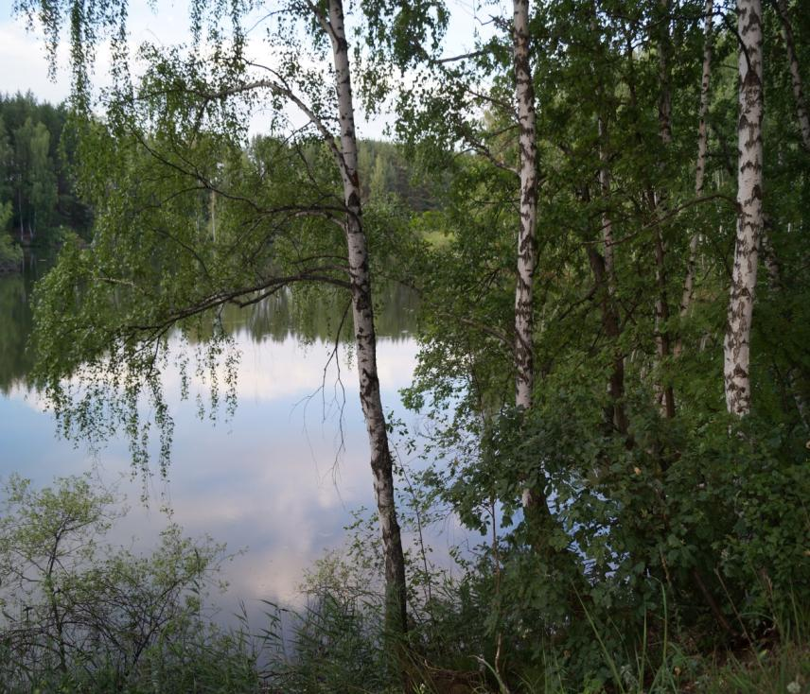
М.М. Пришвин говорил: Берегите природу!
« Если будет вода и ни одной рыбки – я не поверю воде. И пусть в воздухе кислород, но не летают в нем птицы – я не поверю и воздуху. Лес без зверей – не лес…".

Slide 17
Паустовский К.Г.
“И если мне хочется иногда жить до ста двадцати лет, то только потому, что мало одной жизни, чтобы испытать до конца всё очарование и всю исцеляющую силу нашей русской природы.
Сколько тайн хранит в себе каждая неприметная травинка, каждый цветок!
Вы проходите мимо. Наклонитесь, поглядите на чудо».

Slide 18
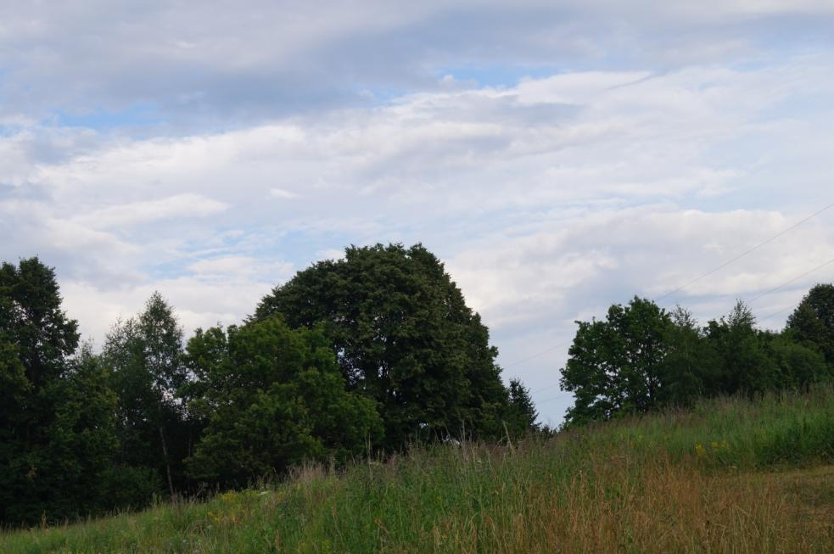
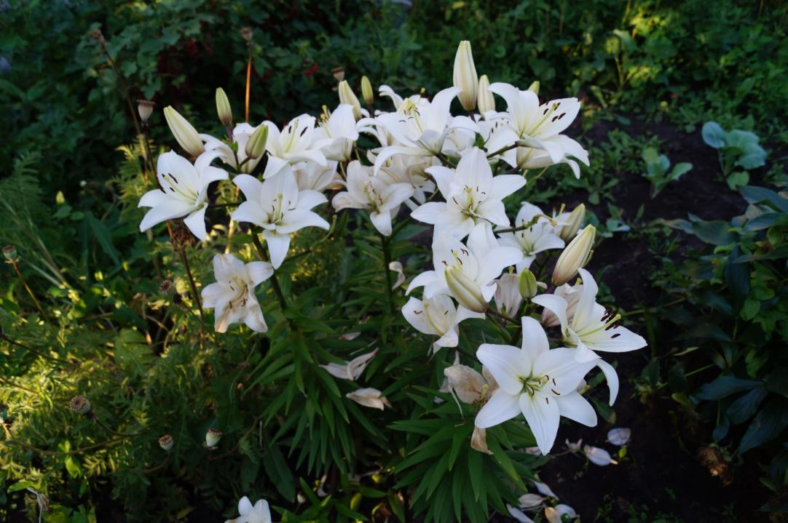
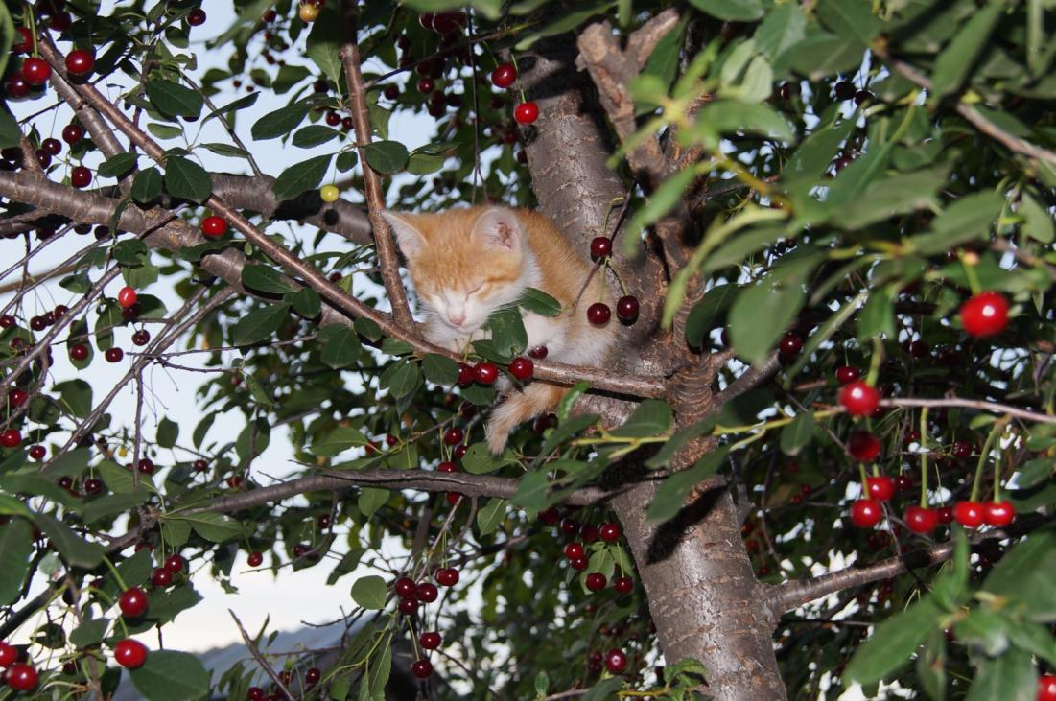
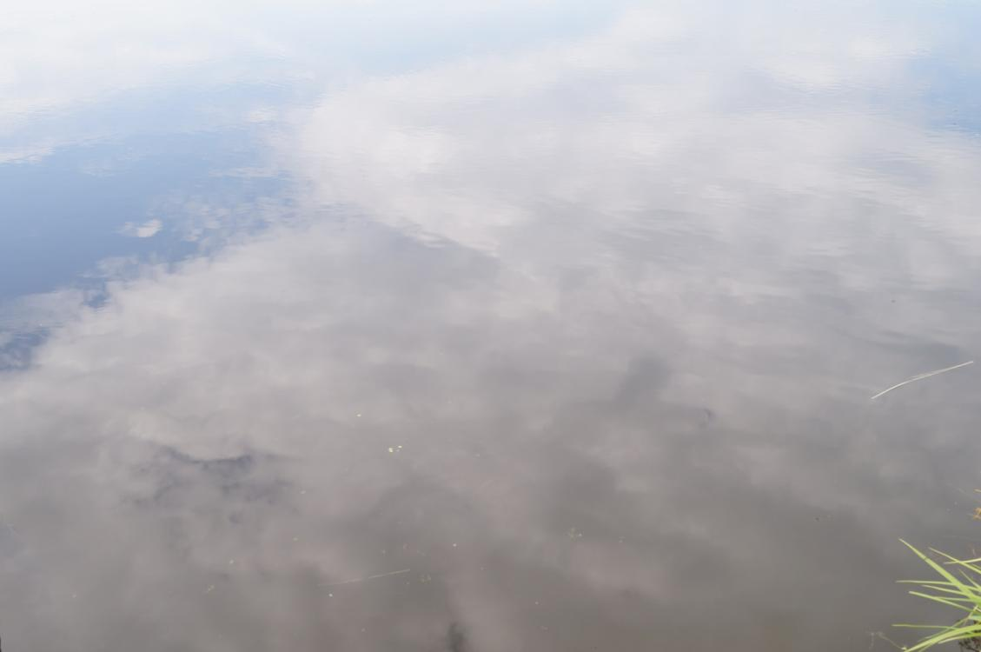
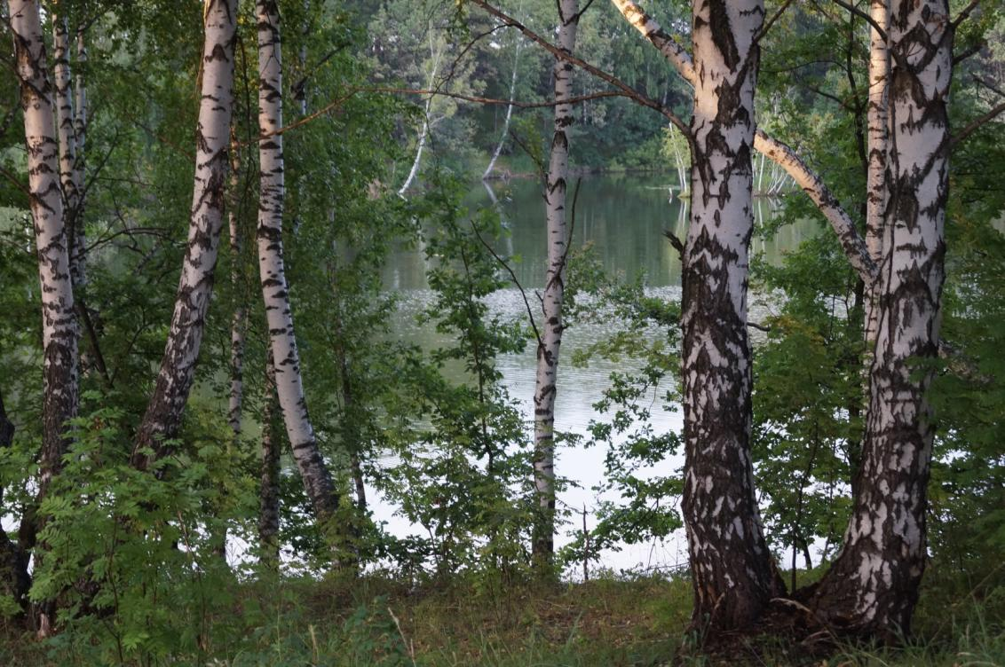
Родные просторы

Slide 19
… Ты, человек, любя природу, Хоть иногда ее жалей. В увеселительных походах Не растопчи ее полей! И не исчерпывай до дна. И помни истину простую: Не жги ее напропалую Нас мало – а она одна!
(В. Шефнер)

Slide 20
Мы любим лес в любое время года, Мы слышим речек медленную речь… Все это называется природа, Давайте же всегда ее беречь!

